Slide 1
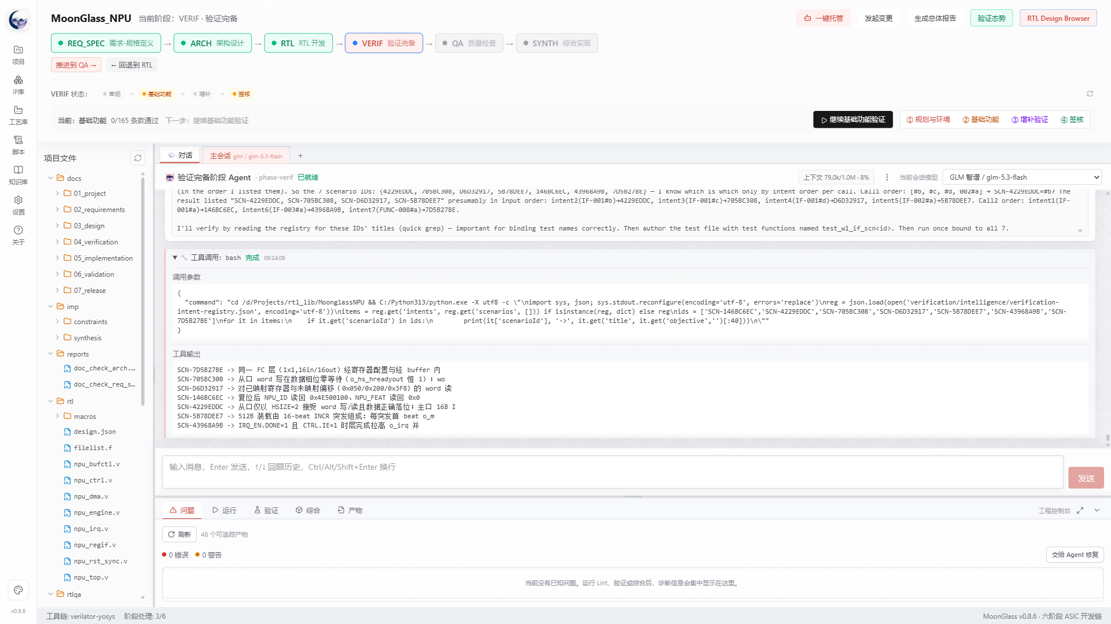

MOONGLASS
把一次 IP 交付
变成可复核的工程过程
MoonGlass 团队使用演示
今天只回答三个问题：
能否更快？能否证明？如何开始？
MoonGlass ASIC Design Agent · v0.9.0
Notes:
40 秒。开场直接给结论：今天不是演示一个会聊天的 RTL 生成器，而是演示如何把一个 IP 项目的任务、设计、验证和原始证据放进同一个可接管的工程过程。请观众带着三个问题看后续：交付是否更快，结果是否可复核，团队如何低风险开始。

Slide 2
THE PROMISE
MoonGlass 改变的不是岗位，而是工程时间的去向
把高频执行交给 Agent，把高价值判断还给工程师
没有 MoonGlass
使用 MoonGlass
在文档、脚本和日志之间搬运信息
反复搭环境、补测试、整理报告
“验证完成”难以追问证据来自哪里
需求变化后靠经验猜测返工范围
需求、设计、验证资产在一个工作区
Agent 执行脚手架、回归与证据归档
从 Verification Intent 追到原始结果
变更显式传播，工程师决定如何响应
目标不是“少一个人”，而是让同样的团队把更多时间投入规格取舍、架构选择和 corner case。
MoonGlass ASIC Design Agent · Team Demo · v0.9.0
02
Notes:
60 秒。左边讲团队今天真正耗时的活动，右边讲 MoonGlass 希望形成的新工作方式。避免说自动化率、替代率。核心口径是工程时间重新分配：设计工程师更关注架构和关键路径，验证工程师更关注 Intent、checker、覆盖模型和风险释放。

Slide 3
ONE PROJECT STORY
今天只跟踪一个任务：让一个已有 IP 达到可交付状态
不是从零生成炫技，而是观察它如何进入、执行、验证和交付
1
进入工程
识别文件、阶段与历史会话
项目不是空白起点
2
明确任务
把需求变成可检查的规格与约束
知道要做什么
3
执行设计
修改 RTL，并留下工具和文件证据
知道实际做了什么
4
释放风险
用验证态势定位未闭环场景
知道还不能相信什么
5
形成交付
汇总结果、限制与人工签核点
知道凭什么交付
现场演示按照 1–4 操作；第 5 步用已有总体报告讲解，避免等待完整回归。
MoonGlass ASIC Design Agent · Team Demo · v0.9.0
03
Notes:
45 秒。这一页是整场演示的导航，不讲六阶段细节。明确现场会用一个已有项目，依次完成进入工程、明确任务、执行设计和释放风险。最后用已生成的报告展示交付。每完成一个现场动作就回到这条主线，观众不容易迷路。

Slide 4
WORKSPACE
一个工作区同时控制项目状态、Agent 行动和工程证据
六阶段是状态模型，不是六个互相割裂的聊天窗口
01
02
03
04
05
06
REQ_SPEC
ARCH
RTL
VERIF
QA
SYNTH
需求与规格
架构
设计实现
验证完备
质量检查
综合实现
状态
阶段完成度、变更标记、门禁与托管进度
行动
主会话、任务会话、平行 review 与模型选择
证据
文件写入、工具输出、测试、覆盖、Formal 与报告
MoonGlass ASIC Design Agent · Team Demo · v0.9.0
04
Notes:
65 秒。现在才介绍六阶段。不要逐个念按钮，强调它们共同构成项目状态模型。下方三条泳道是重点：状态告诉我们项目在哪里，行动记录 Agent 在做什么，证据说明结论凭什么成立。阶段可以回退，修改前阶段后只标记已经完成且受影响的后续阶段。

Slide 5
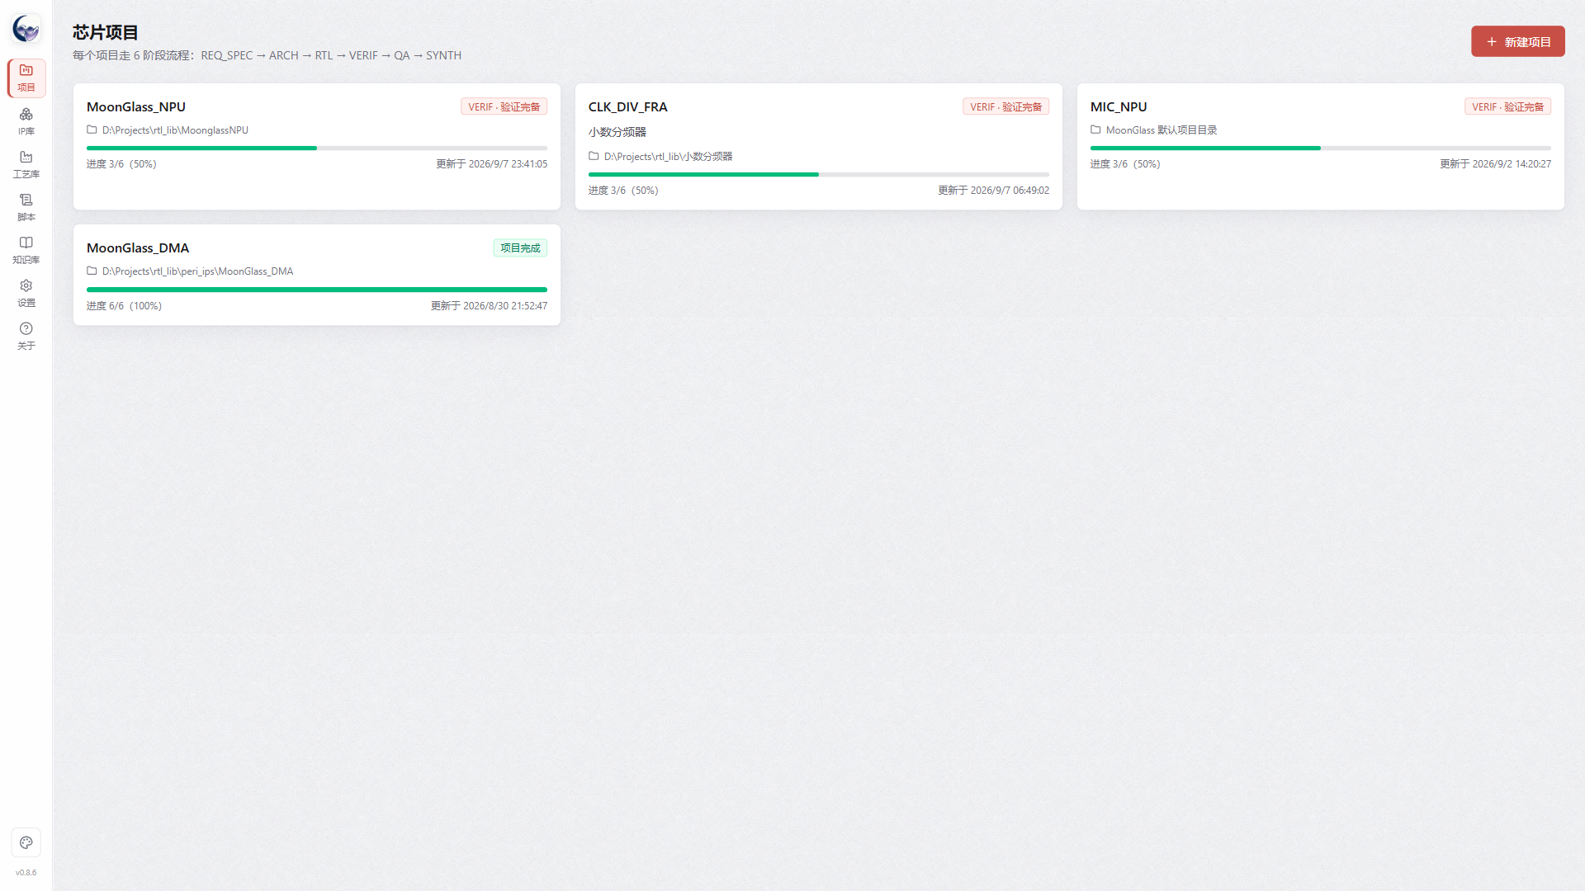
DEMO 1 · ENTER
先确认真实项目状态，再让 Agent 开始工作
已有项目不应被伪装成一个全新项目
1
选择一个已有 IP
检查项目路径与描述
确认识别出的当前阶段
恢复原会话和会话模型
确认开发环境与工具链状态
观察点
MoonGlass 延续工程、补齐缺失资产，不能覆盖用户已有文件。
MoonGlass ASIC Design Agent · Team Demo · v0.9.0
05
Notes:
90 秒，现场操作。进入项目列表，选一个已经有 RTL 和验证结果的项目。指出用户可以指定目录、迁移目录、修改项目描述。进入项目后，核对当前阶段是否符合工程实际，历史会话及所选模型是否恢复。若是导入工程，说明系统只补齐缺失的规范资产，不覆盖原文件。

Slide 6
DEMO 2 · DEFINE
把一句任务，收敛成后续能够检查和响应的工程对象
追溯矩阵的意义，是让变更影响可见
需求
用户真正希望系统具备什么
规格
怎样判定这条需求已经实现
架构
用什么结构与约束实现
变更
哪些已完成结果需要重新响应
简单模块只生成必要文档，规范服务于工程，不反过来拖慢工程。
MoonGlass ASIC Design Agent · Team Demo · v0.9.0
06
Notes:
90 秒，现场操作。打开一条需求和对应规格，展示稳定 ID 与追溯关系。然后说明复杂度适配：简单模块不强制生成没有价值的 microarchitecture.md 或 clock_reset.md。若时间允许，双击回到已完成的前阶段并做一个小修改，观察已完成的后续阶段出现变更响应，而不是一推进就全部变黄。

Slide 7
DEMO 3 · EXECUTE
判断 Agent 是否真的完成，只看可观察结果
思考内容是过程，不是交付物
文件
目标 RTL 或验证资产已落盘
工具
Lint、CDC、仿真等产生真实输出
状态
任务明确结束，不在无效循环中
证据
结果能定位到日志、行号或波形
没有文件与工具证据，就不能算完成。
MoonGlass ASIC Design Agent · Team Demo · v0.9.0
07
Notes:
110 秒，现场操作。进入 RTL 主会话，展示思考和工具调用是流式的，但立即强调思考并不等于完成。打开目标 RTL，使用 Ctrl+F 或行号定位改动；查看 Lint、CDC 或仿真工具的真实输出。切换到另一个文件或会话，说明长任务不应锁死界面。若 Agent 只在思考中声称创建了文件而目录中没有，MoonGlass 应判定未完成。

Slide 8
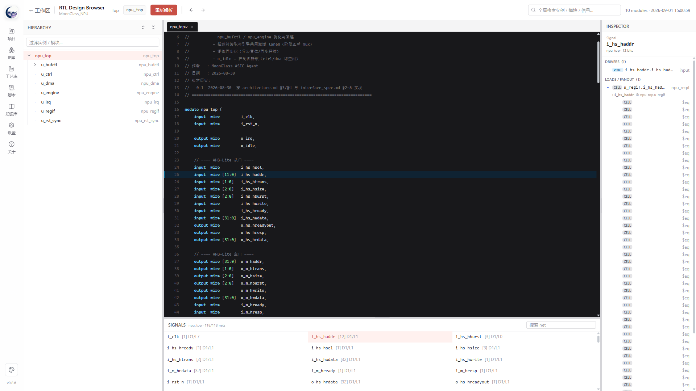
DESIGN INSPECTION
代码写完后，先从结构上看它是否像预期设计
层次、实例、连接与源码位置在一个浏览面内复核
A
展开层次
确认模块边界
B
选择对象
查看端口与连接
C
回到源码
定位实现细节
它是快速结构评审入口，不替代专业 EDA 签核工具。
MoonGlass ASIC Design Agent · Team Demo · v0.9.0
08
Notes:
70 秒，现场操作。打开 RTL Design Browser。按照 A、B、C 三步演示：展开一个模块层次，选择关键实例或信号，跳回源码。不要把它讲成完整网表分析器，它的定位是让工程师和 Agent 快速建立结构认知，并提供 review 入口。

Slide 9
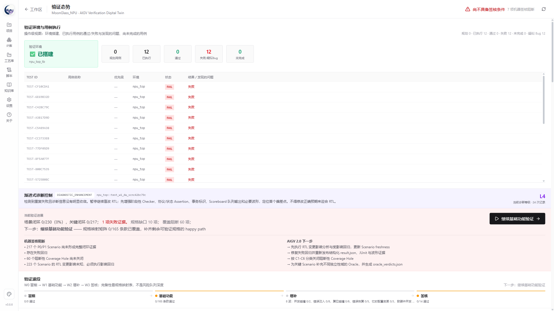
DEMO 4 · VERIFY
验证态势不是成绩单，而是一张下一步决策面板
用户首先应该看到：最高风险是什么、缺什么证据、现在该做什么
1
风险语义
具体哪个场景尚未释放
2
证据缺口
缺激励、观测、checker 或覆盖
3
建议动作
补环境、修诊断、改 RTL 或接受风险
调试纪律
多轮失败时先增强 checker、断言和诊断证据，再决定是否修改 RTL。
MoonGlass ASIC Design Agent · Team Demo · v0.9.0
09
Notes:
120 秒，现场操作。打开验证态势，先点最高风险，不要先念闭环率。风险必须具有语义：哪个事务、状态或 corner case 没被有效激励。然后看证据缺口，是激励不足、观测不足、checker 不可信、覆盖未命中还是工具限制。最后使用页面建议动作回到工作区。多轮失败时优先提升 checker、断言和诊断精度，避免同一个 case 上反复盲修 RTL。

Slide 10
RELIABILITY
我们如何回答：凭什么相信 MoonGlass 交付的 IP？
答案不是模型更聪明，而是结论必须穿过一组独立证据
01
02
03
04
05
定义
激励
判定
原始证据
签核建议
需求 / 规格
Verification Intent
场景 / 用例
约束与 corner case
checker / 断言
golden model
日志 / 波形
覆盖 / Formal
未闭环项
限制与残余风险
可复核交付
定义范围内的风险被系统识别；验证目标有可重复证据；未覆盖项、工具限制和人工判断点被明确保留。
MoonGlass 给出机器签核建议；最终工程签核仍由具备职责与授权的工程师完成。
MoonGlass ASIC Design Agent · Team Demo · v0.9.0
10
Notes:
90 秒。用五个编号讲证据闭环。特别解释 golden model 不是所有子模块强制配置，而是按模块风险与架构角色决定。Formal、覆盖率和回归也不能单独证明功能正确。最后明确边界：MoonGlass 提供机器签核建议，商业项目仍需批准的 CDC/RDC、STA、DFT、低功耗、等价性和工艺工具，并由授权工程师最终签核。

Slide 11
TEAM PILOT
不用先相信它，先用一个两周试点测量它
选一个边界清晰、已有参考结果的 IP
D1–D2
D3–D8
D9–D10
建立基线
独立交付
交叉复核
冻结规格、旧结果、隐藏测试与评审标准
用 MoonGlass 完成实现、验证和证据归档
由未参与生成的人运行隐藏测试与 review
只看六个指标
交付周期 · 人工小时 · 首轮通过率 · 隐藏缺陷 · 证据完整度 · 可接管性
下一步：会后确定 1 个候选 IP、1 名设计 owner、1 名独立 review owner。
github.com/MoonGlassAgent/MoonGlass
MoonGlass ASIC Design Agent · Team Demo · v0.9.0
11
Notes:
75 秒。收尾不要泛泛邀请试用，直接给出可执行方案：选择一个边界清晰、已有参考结果的 IP；冻结规格和隐藏测试；由 MoonGlass 独立完成一版；再由没有参与生成的人交叉复核。用交付周期、人工小时、首轮通过率、隐藏缺陷、证据完整度和可接管性做判断。会后确定候选 IP、设计 owner 和 review owner。

